Slide 1
Муниципальное бюджетное общеобразовательное учреждение средняя общеобразовательная школа №14 ст. Ярославской муниципального образования Мостовского района
Всероссийский конкурс
«Память жива!»
На службе Отечеству
.
Выполнила уч-ся 9 «Б» класса
МБОУ СОШ №14 ст. Ярославской
Челюканова Мария Владимировна
Научный руководитель: Антипкина Г.А.
ст. Ярославская
2019 г.

Slide 2
Защита Отечества на протяжении всей истории России имела большую актуальность. В основе этого лежит ряд факторов: особое географическое положение, значительная территориальная протяженность, многонациональный состав населения, частые посягательства иностранных государств на суверенитет и целостность страны. Можно с уверенностью сказать, что угроза безопасности России, которая имела место в прошлом, в настоящее время не исчезла, а приобрела иной характер. Сегодня геополитическая обстановка в мире глубоко затрагивает интересы России.

Slide 3
1.3 Гипотеза.
История моей семьи и героическое прошлое моей Родины – одно целое.
1.4 Проблема
Готова ли сегодняшняя молодежь, повторить подвиг предков, защищать Отечество?
1.5 Методика исследования.
1.Сбор информации путем опроса родственников;
2.Поиск документальных источников в семейных архивах родственников;
3. Изучение Интернет-ресурсов;
4. Поиск информации в электронных банках документов «Подвиг народа» и «Мемориал»;
5. Реализация исследования. Создание слайдовой презентации

Slide 4
Слово «Отечество» того же корня, что и слово «отец», «Отчизна», «отчий край». Означает это слово всю нашу страну, нашу Родину.
И еще немало пройдено.
Коль зовут в грядущие пути.
Но светлей и чище чувства Родины
Людям никогда не обрести.
С этим чувством человек рождается,
С ним живет и умирает с ним.
Все пройдет, а Родина останется
Если мы это чувство сохраним.

Slide 5
Выполнение долга в истории России
В памяти народной навсегда останутся подвиги тех, кто в годы Великой Отечественной войны 1941—1945гг., не щадя своей крови и самой жизни, приближал час Победы. Святая любовь к Отечеству, пламенный патриотизм, справедливые цели войны, смертельная угроза, исходившая от германского фашизма, мобилизовали народы многонационального Советского Союза на отпор врагу. Вспомним страшную войну, в которой погибли многие наши соотечественники.

Slide 6
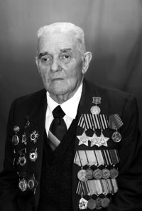
Челиков Владимир Иванович (- полный Кавалер ордена Славы, награжден орденом Отечественной войны I степени, медалями.

Slide 7
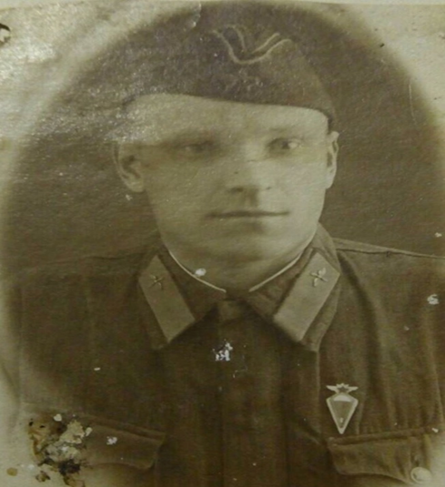
Николай Никифорович Печенов
За совершенный подвиг и произведенные 104 боевых вылета мл. лейтенант Печенов командованием полка был представлен к званию Героя Советского Союза посмертно. Представление поддержали командир дивизии и командир корпуса. Но по этому представлению Н.Н.Печенов был награжден орденом Отечественной войны 1 степени.
Н.Н. Печенов совершил двойной подвиг - совершил таран и направил горящий самолет на колонну немецких танков и погиб. А ведь он мог спокойно выпрыгнуть с самолета с парашютом и мог спастись. Но он этого не сделал. Почему? Потому, что он был настоящим защитником своей Родины, был патриотом.

Slide 9
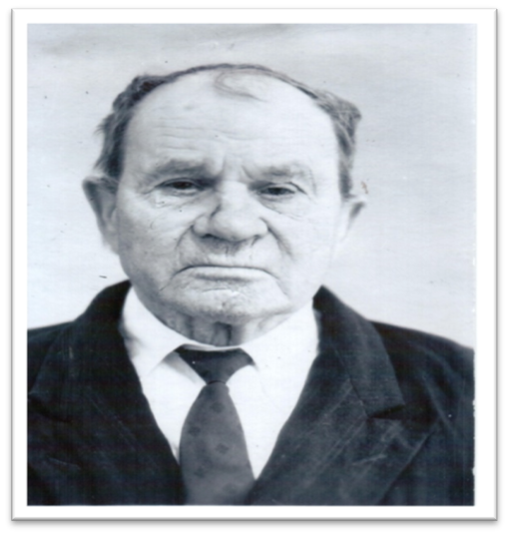
Мой прадедушка Сердюков Филипп Григорьевич родился 1906 в станице Ахметовской Упорненского района Краснодарского края. Его родители были казаками. Они переехали на Кубань во время Кавказской войны из-под Полтавы. У них была большая семья: пять сыновей и одна дочь. Филипп Григорьевич был пятым ребенком в семье. Прадедушка закончил семь классов казачьей школы. Он был единственным ребенком в семье, который имел образование. Это было решение отца из-за финансовых проблем и необходимости работать. Отец готовил его для службы в казачьей армии, но революция 1917 года изменила все планы родителей. Кубанское казачество стало врагом советской власти.

Slide 10
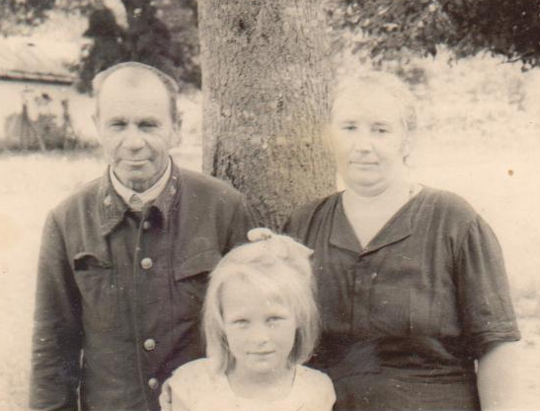
Комаревцев Виктор Игнатьевич со своей семьей

Slide 11
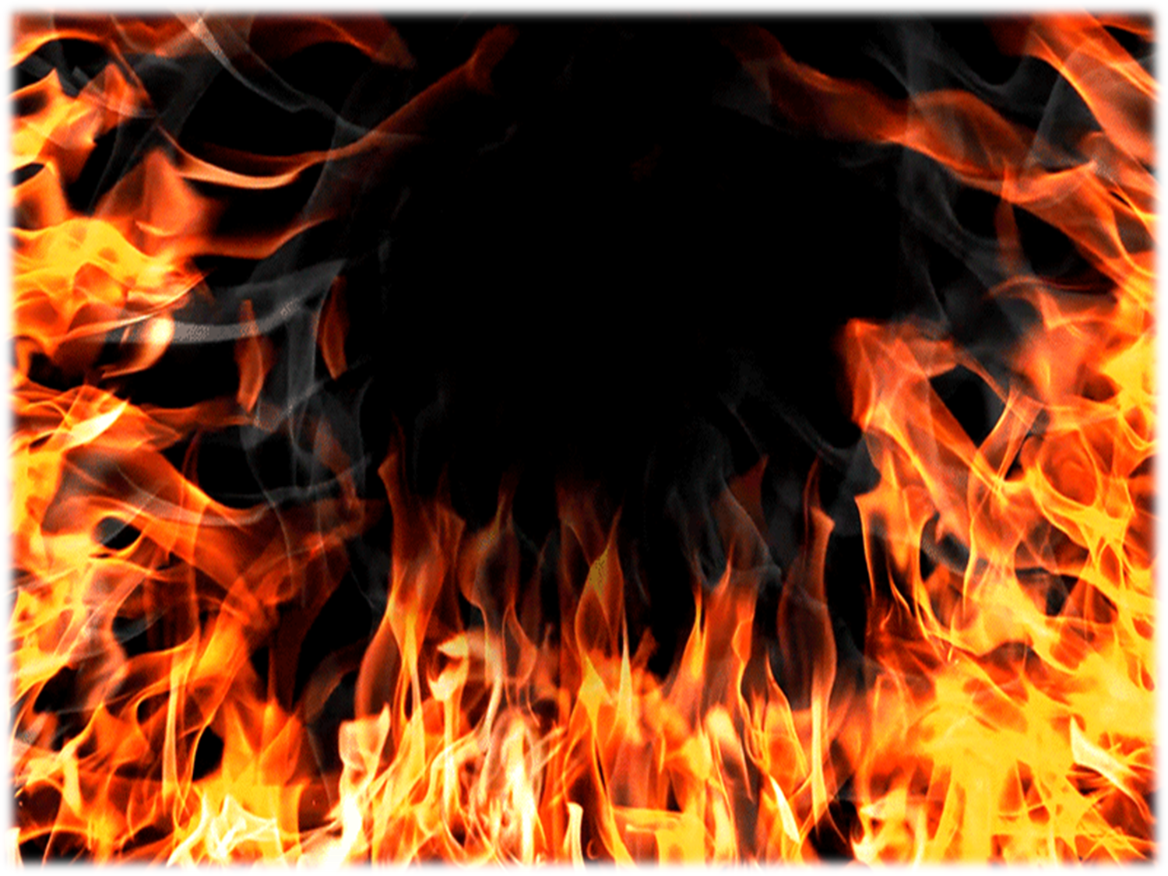
Но беззаботная мирная жизнь сменилась военными буднями. Мечты, любовь, счастье – все опалил огонь жестокой кровопролитной войны. На фронт мой прадедушка ушел в июне 1941 года. В действующей Армии находился с первых дней Отечественной войны и достойно нес службу в доблестных войсках первого Украинского фронта. Он защищал Кубань, Киев, освобождал Крым, Украину. За период боевых действий мой прадедушка проявил себя как подлинный воин Красной армии самоотверженно, не жалея своих сил и жизни, дрался против немецко-фашистских захватчиков за нашу Советскую Родину .Стойкий борец, отражая неоднократные контратаки противника, никогда не оставлял занятых рубежей и оставлял поля боя вследствие его неоднократных ранений. За время войны мой прадедушка получил многочисленные ранения. Филипп Григорьевич находился на фронте до самого окончания войны. 9 мая 1945 года он встречал в Кенигсберге.

Slide 12
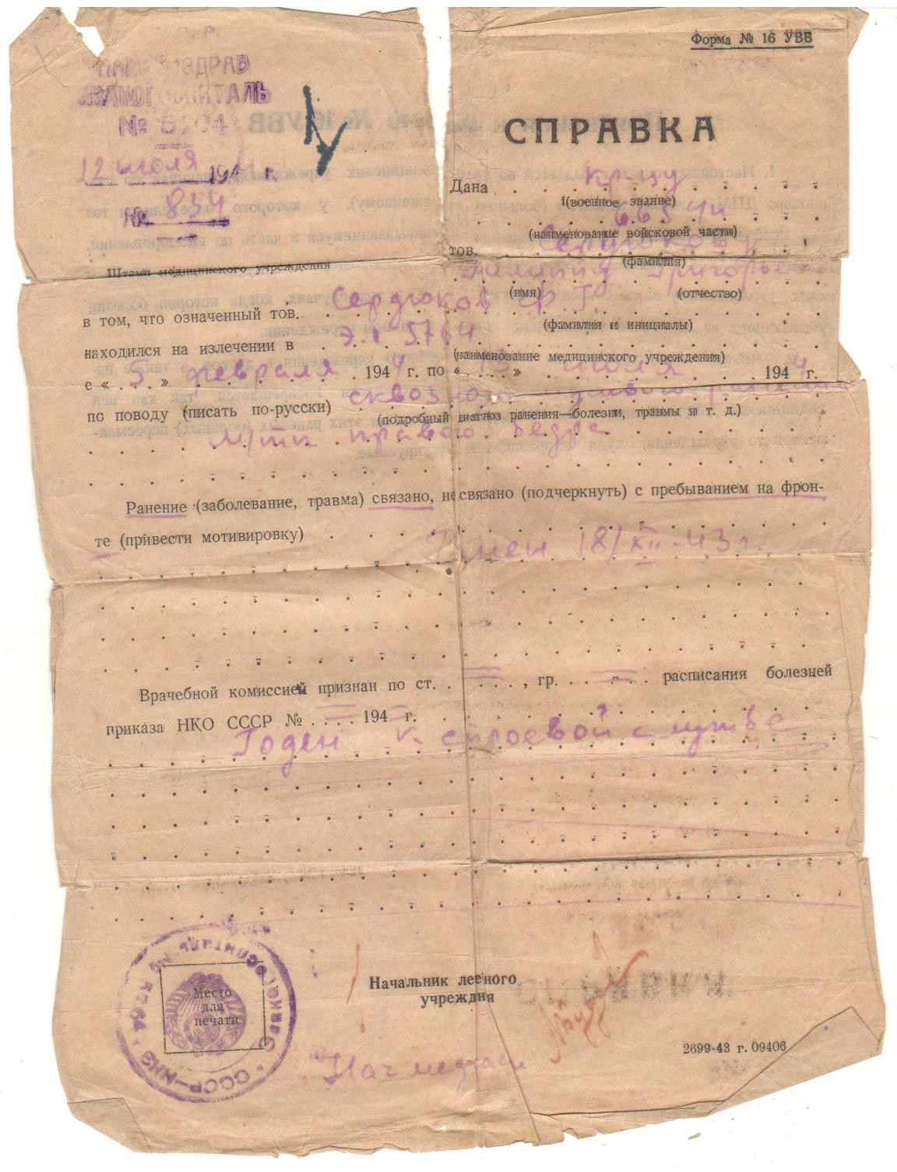
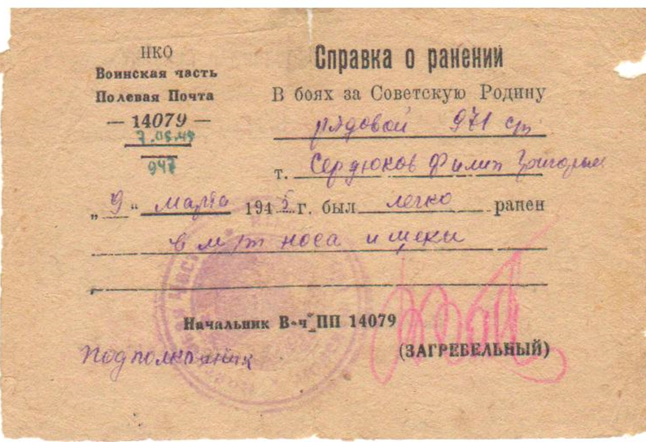
Документы моего
прадедушки Сердюкова
Филиппа Григорьевича

Slide 13
Моему прадеду, как и многим другим, выпала нелегкая доля, но он с честью выполнил свой долг и был награжден медалью «За боевые заслуги» за то, что он 13.01.1945 года в районе д. Лазана во время боя с немецкими захватчиками уничтожил трех немцев.

Slide 14
Награжден орденом «Красная звезда» за совершение военного подвига на благо страны

Slide 15
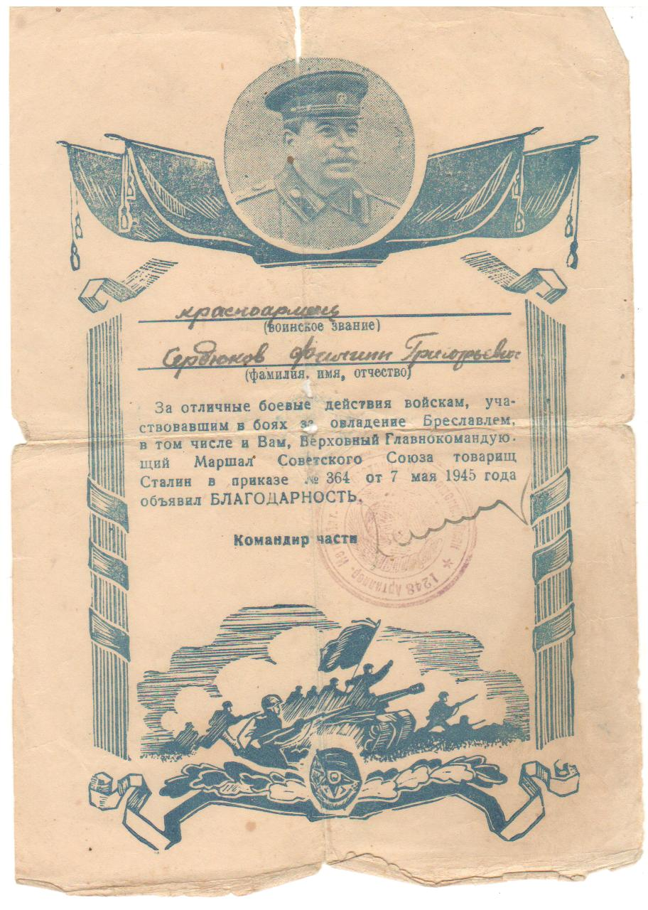
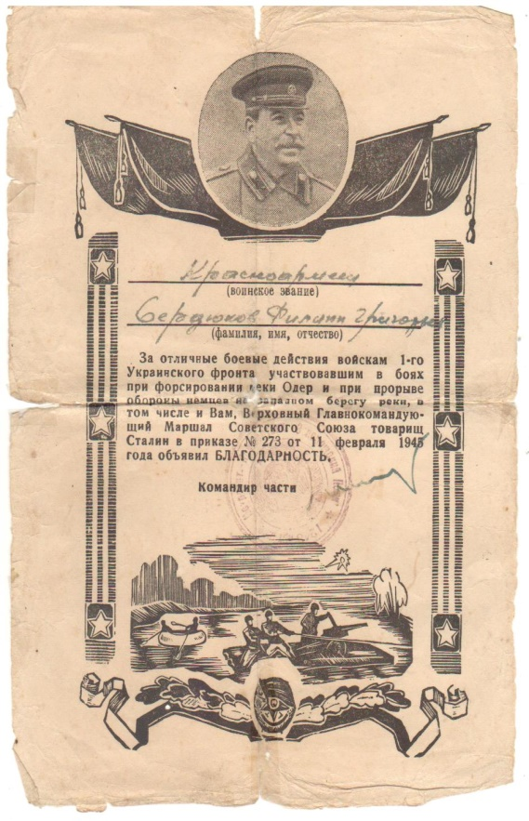
Благодарности от Верховного Главнокомандующего Маршала Советского Союза товарища Сталина

Slide 16
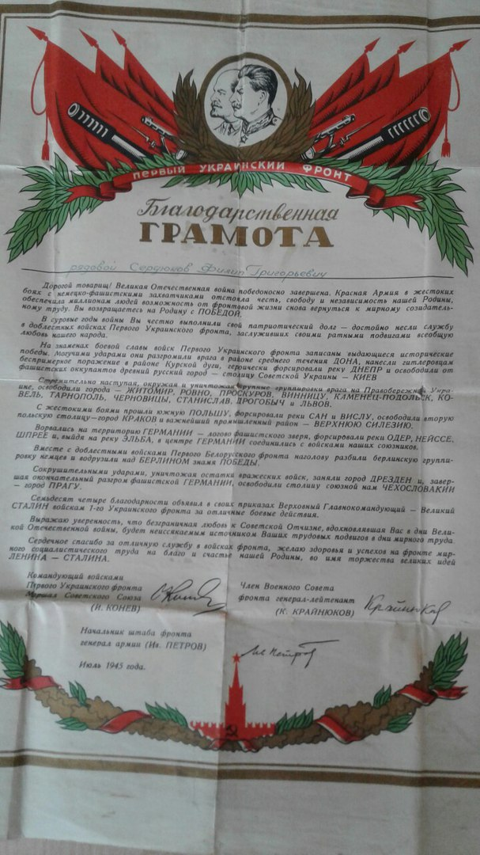
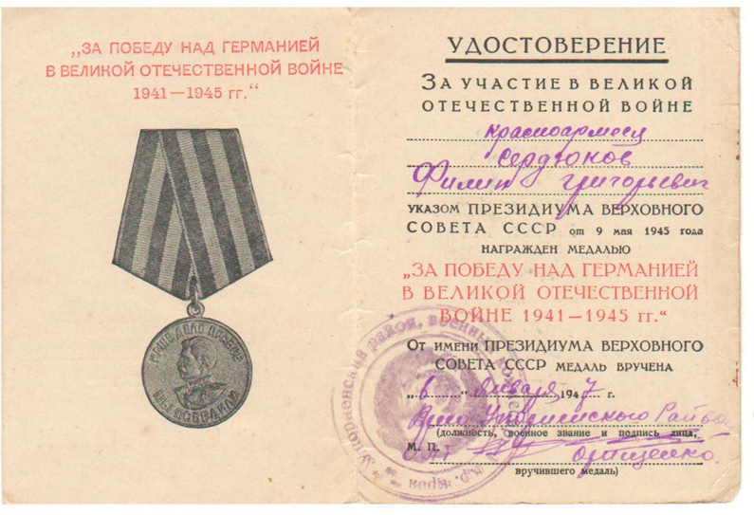
Благодарственной грамотой; медалью «За победу над Германией В Великой Отечественной войне 1941-1945 гг.»

Slide 17
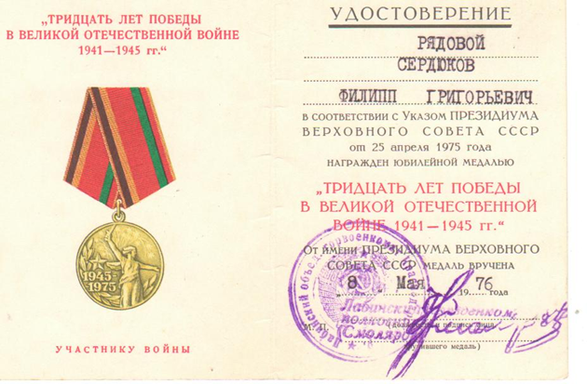
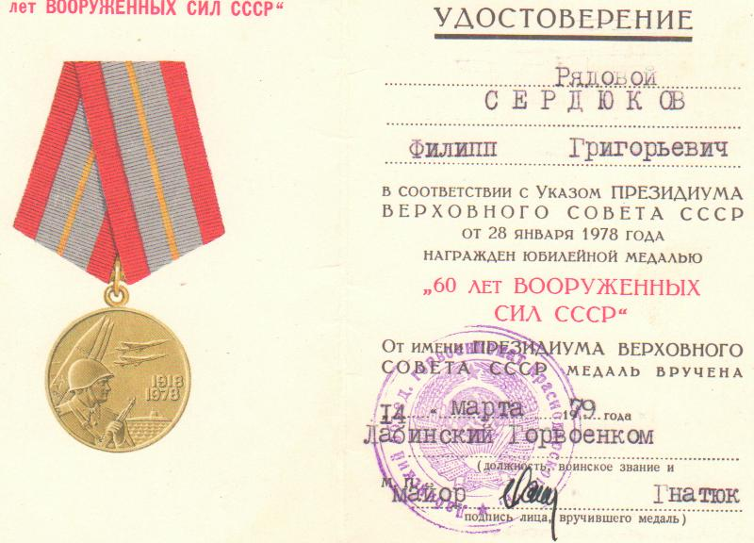
Так высоко оценила Родина его заслуги!

Slide 18
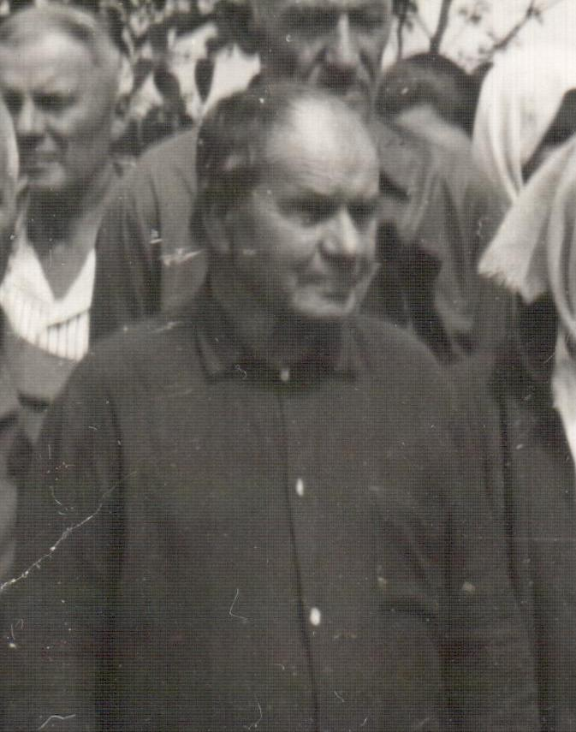
Филипп Григорьевич находился на фронте
до самого окончания войны. 9 мая 1945 года он встречал в Кенигсберге. После войны он
вернулся к своей семье в родную станицу Ахметовскую, где добросовестно проработал
лесником в Ахметовском
лесничестве до пенсии.
Умер мой прадедушка
в 1983 году, ему было 77 лет

